Slide 1
Die Sinus-Milieus in Deutschland
Hermann-Josef Beckers / Sinus-Sociovision

Slide 2
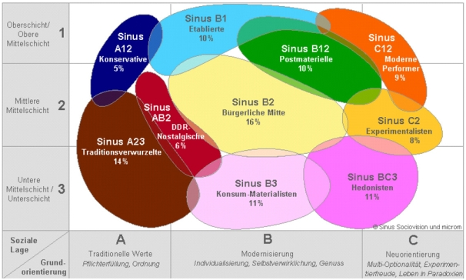

Slide 3
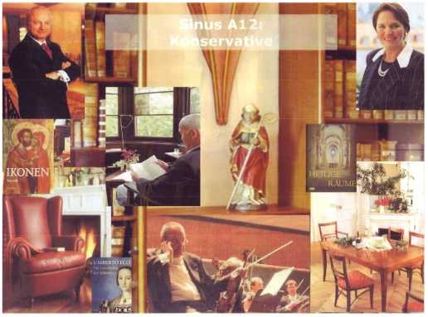
Sinus A12: Konservative

Slide 4
Konservative
Definition:
Das alte deutsche Bildungsbürgertum
Humanistisch geprägte Pflichtauffassung, konservative Kulturkritik
Distinguierter Lebensrahmen, gepflegte Umgangsformen
Notes:
distinguiert = vornehm; sich durch betont gepflegtes Auftreten o. Ä. von anderen abhebend

Slide 5
Konservative
Soziale Lage:
Altersschwerpunkt ab 60 Jahre; meist 2-Personen-Haushalte
Akademische Abschlüsse überrepräsentiert, aber auch Volksschulabschlüsse mit qualifizierter Berufsausbildung (Frauen)
Hoher Anteil von Personen im Ruhestand; typische (ehemalige) Berufe: höhere Angestellte und Beamte sowie Selbstständige und freie Berufe
Gehobenes Einkommensniveau, teilweise größere Vermögen

Slide 6
Konservative
Grundorientierung:
Bewahren der Werte und Traditionen, der alten Ordnung und der bewährten Institutionen
Bildungsbürgerliches Selbstverständnis, humanistisch geprägtes Pflichtethos und gesellschaftliches Verantwortungsgefühl (ehrenamtliche Engagements)
Elitebewusstsein; teilweise rechtskonservative Grundhaltung und autoritäres Denken
Hohe Wertschätzung von Kultur und Kunst; Feindbilder: Amerikanisierung, Konsum-Materialismus und Spaß-Gesellschaft

Slide 7
Konservative
Lebensstil:
Distanzierung von modisch-aktuellen Entwicklungen weltanschaulicher, technologischer oder ästhetischer Art
Ablehnung der Welt des oberflächlichen Konsums, der Mode und der Werbung (insbesondere im Osten); statt dessen „Genuss immaterieller Werte"
Pflege des familiären, kulturellen und nationalen Erbes
Distinguierter Lebensrahmen, Wertschätzung gepflegter Umgangsformen, großbürgerlicher Lebensstil als Leitbild
Notes:
distinguiert = vornehm; sich durch betont gepflegtes Auftreten o. Ä. von anderen abhebend

Slide 8

Sinus A23: Traditionsverwurzelte

Slide 9
Traditionsverwurzelte
Definition:
Die Sicherheit und Ordnung liebende Kriegsgeneration
Verwurzelt in der kleinbürgerlichen Welt bzw. in der traditionellen Arbeiterkultur
Geprägt durch traditionelle Normen

Slide 10
Traditionsverwurzelte
Soziale Lage:
Altersschwerpunkt in der Kriegsgeneration (65 Jahre und älter); entsprechend hoher Frauenanteil
Überwiegend Hauptschule mit abgeschlossener Berufsausbildung
Hoher Anteil von Rentnern und Pensionären; früher: kleine Angestellte und Beamte, Arbeiter, Facharbeiter und Bauern
Meist kleine bis mittlere Einkommen

Slide 11
Traditionsverwurzelte
Grundorientierung:
Sich zufrieden geben als Lebensprinzip, Bescheidenheit und Anpassung an die Notwendigkeiten, keine hochgesteckten Ziele
Status-quo-Orientierung: geordnete Verhältnisse haben und den hart erarbeiteten Lebensstandard bewahren
Festhalten an traditionellen Werten wie Pflichterfüllung, Sparsamkeit, Ordnung und Disziplin; Kritik an Sittenverfall und Überfremdung
Soziale Integration und Anpassung: anerkannt sein bei Freunden, Kollegen, Nachbarn; Geborgenheit im traditionellen Familienverband

Slide 12
Traditionsverwurzelte
Lebensstil:
Konformismus und Sicherheitsstreben, Orientierung an gängigen Konventionen und traditionellen Moralvorstellungen
Hilflosigkeit und Skepsis gegenüber dem gesellschaftlichen Wandel; wenig Bereitschaft, sich auf Neues, Fremdes einzulassen
Ordnung und Sauberkeit als wichtigstes Stilprinzip; Ästhetik des Praktischen und Nützlichen
Heile-Welt-Inszenierungen; Tendenz zu Rückzug und Resignation (Schutzwall aus Gardinen, Hecken, Zäunen), starke Zukunftsängste

Slide 13
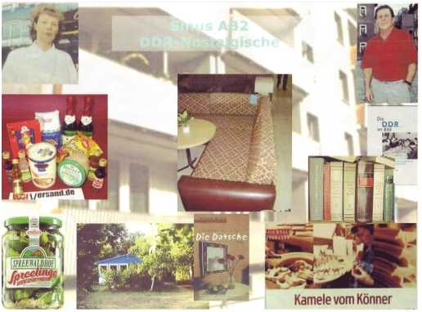
Sinus AB2: DDR-Nostalgische

Slide 14
DDR-Nostalgische
Definition:
Die resignierten Wende-Verlierer
Festhalten an Tugenden wie Disziplin, Fleiß und Ordnung
Altsozialistische Vorstellungen von Gerechtigkeit und Solidarität

Slide 15
DDR-Nostalgische
Soziale Lage:
Schwerpunkt bei den über 50jährigen; hoher Anteil an Beziehern von Altersübergangsgeld und Rente
Meist einfache bis mittlere Bildung, aber auch Hochschulabschlüsse leicht überrepräsentiert
Früher häufig Führungskader in Partei, Verwaltung, Wirtschaft und Kultur; heute einfache Angestellte, Arbeiter, Facharbeiter oder arbeitslos

Slide 16
DDR-Nostalgische
Grundorientierung:
Selbstverständnis als Verlierer der Einheit, Verklärung sozialistischer Vergangenheit, häufig gepaart mit Endzeitstimmung und Verbitterung
Betonung der alten Werte des Sozialismus (soziale Gerechtigkeit, Solidarität); Kritik am „Turbo-Kapitalismus", Globalisierung und amerikanischem Lebensstil-Diktat
Festhalten an Disziplin, Fleiß, Ordnung, Sauberkeit, Pünktlichkeit und Unterordnung; teilweise auch Law&Order-Denken
Rückzug und innere Emigration als Reaktion auf den in der Nachwendezeit erlittenen sozialen Abstieg
Notes:
Law&order = Gesetz und Ordnung

Slide 17
DDR-Nostalgische
Lebensstil:
Aktive Freizeitgestaltung als Kompensation des Gefühls, nicht mehr gebraucht zu werden: Heimwerken, Hausumbau, Lesen, gesellschaftspolitisches Engagement
Kritik am Haben-Materialismus und der westlichen Unterhaltungsindustrie; Geld wird nur für das Notwendigste ausgegeben; Verzicht auf Prestigekonsum
Häufig Aufstieg aus einfachen Verhältnissen mit entsprechenden Stilpräferenzen: Einfachheit, Zweckmäßigkeit; Hilflosigkeit in Geschmacksfragen

Slide 18
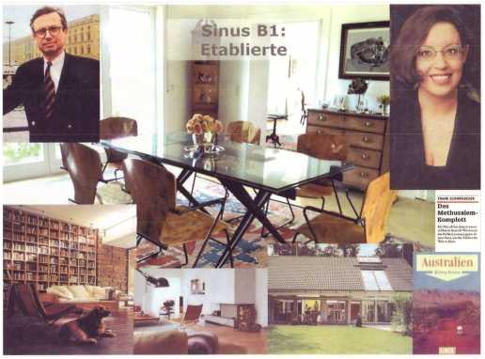
Sinus B1: Etablierte

Slide 19
Etablierte
Definition:
Das selbstbewusste Establishment
Erfolgs-Ethik, Machbarkeitsdenken
Ausgeprägte Exklusivitätsansprüche und Kennerschaft
Notes:
Establishment = Oberschicht der politisch, wirtschaftlich od. gesellschaftlich einflussreichen Personen

Slide 20
Etablierte
Soziale Lage:
Mittlere Altersgruppen ab 30 Jahre (Schwerpunkt: 40 bis 60 Jahre); meist verheiratet, 3- und Mehr-Personen-Haushalte
Überdurchschnittlich hohes Bildungsniveau
Viele leitende Angestellte und höhere Beamte sowie Selbstständige, Unternehmer und Freiberufler
Hohe und höchste Einkommen, häufig größere Vermögen

Slide 21
Etablierte
Grundorientierung:
Selbstbewusstsein als gesellschaftliche Elite: Erfolg durch Leistung, Zielstrebigkeit und Übernahme von Verantwortung
Flexibilität und Reagibilität angesichts des schnellen Wandels: Schritt halten mit technologischen und wirtschaftlichen Neuerungen (IT-Revolution, Gentechnik, New Economy, Globalisierung)
Pragmatisch-rationale Lebensphilosophie, Machbarkeitsdenken, Erfolgs-Ethik, klassische Achievement-Orientierung
Streben nach finanzieller Unabhängigkeit, Besitz und hohem Lebensstandard; intaktes Familienleben als wichtiges Lebensziel Pflege der traditionellen Rollen als Abgrenzung vom Mainstream
Notes:
Achievement = Leistungsbezogen

Slide 22
Etablierte
Lebensstil:
Ausgeprägtes Statusdenken und entsprechende Exklusivitätsansprüche: Repräsentativer Konsum, hohes Qualitäts- und Markenbewusstsein
Lebensstil der Arrivierten: Kennerschaft und Stilgefühl, gekonnte Verbindung von Tradition und Moderne
Intensive Teilnahme am gesellschaftlichen und kulturellen Leben, aktives Engagement in Vereinigungen, Verbänden und Klubs
Notes:
Arriviert = der sich beruflich, gesellschaftlich nach oben gearbeitet hat, zu Erfolg u. Ansehen gelangt ist

Slide 23
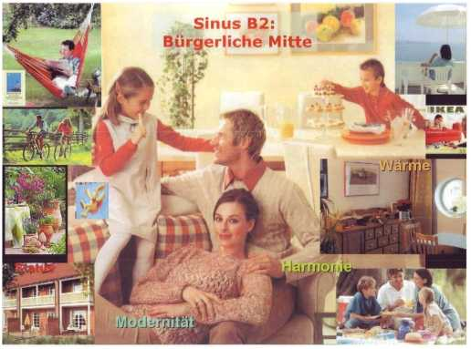
Sinus B2: Bürgerliche Mitte

Slide 24
Bürgerliche Mitte
Definition:
Der statusorientierte moderne Mainstream
Streben nach beruflicher und sozialer Etablierung
Leben in gesicherten und harmonischen Verhältnissen

Slide 25
Bürgerliche Mitte
Soziale Lage:
Oft Mehr-Personen-Haushalte, kinderfreundliches Milieu; Altersschwerpunkt: 30 bis 50 Jahre
Qualifizierte mittlere Bildungsabschlüsse
Einfache/mittlere Angestellte und Beamte; Facharbeiter
Mittlere Einkommensschichten

Slide 26
Bürgerliche Mitte
Grundorientierung:
Durch Leistung und Zielstrebigkeit einen angemessenen Status in der Gesellschaft erreichen und aufrecht erhalten; latente Ängste vor sozialem Abstieg
Zur Erfüllung im Leben gehört beruflicher Erfolg, privates Glück und die Etablierung in der wohlsituierten Mittelschicht
Wunsch nach Harmonie im Privaten (glückliche Familie) und Ausgleich in der Gesellschaft (Rücksicht, Fairness, Toleranz)
Das Leben so angenehm wie möglich gestalten, sich leisten können, was einem gefällt - aber flexibel und realistisch bleiben

Slide 27
Bürgerliche Mitte
Lebensstil:
Vernunftbetontes Streben nach Balance von Arbeit und Freizeit, von persönlichen Interessen und familiären Ansprüchen
Wunsch nach Lebensqualität, Komfort, Genuss; ausgeprägte Konvenienz-Orientierung, Selbstbewusstsein als kritischer Verbraucher (Smart Shopper)
Mainstream: Bevorzugung konventionell-moderner Ästhetik, von freundlich gediegen bis repräsentativ
Erfüllung der Rollenerwartungen im Beruf und im sozialen Leben, Anpassungsbereitschaft und Sicherheitsstreben
Notes:
Konvenienz = Bequemlichkeit, Annehmlichkeit

Slide 28
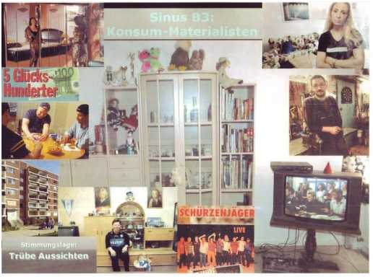
Sinus B3: Konsum-Materialisten

Slide 29
Konsum-Materialisten
Definition:
Die ausgeprägt materialistisch orientierte Unterschicht
Anschluss halten an die Konsum-Standards der breiten Mitte
Versuch, soziale Benachteiligungen durch Konsum zu kompensieren

Slide 30
Konsum-Materialisten
Soziale Lage:
Altersverteilung fast wie Gesamtbevölkerung, leichter Schwerpunkt 30 bis 60 Jahre
Meist Volks-/Hauptschulabschluss mit oder ohne Berufsausbildung
Überdurchschnittlich viele Arbeiter/Facharbeiter
Untere Einkommensklassen; Häufung sozialer Benachteiligung (Arbeitslosigkeit, Krankheit, unvollständige Familien)

Slide 31
Konsum-Materialisten
Grundorientierung:
Anschluss halten an die Standards der breiten Mittelschicht (DVD-Player, Digitalkamera, Handy, Auto, Urlaub)
Man möchte anerkannt sein, als „normaler Durchschnittbürger“ dazugehören, sieht sich aber häufig als Loser
Die eingeschränkten eigenen Möglichkeiten führen oft zu Abgrenzungsbemühungen gegenüber Randgruppen und Ausländern
Träume vom „besonderen Leben" (Geld, Luxus, Prestige), von plötzlich auftauchenden „großen Chancen" als Reaktion auf die prekäre finanzielle Lage

Slide 32
Konsum-Materialisten
Lebensstil:
Ausgeprägte Gegenwartsorientierung, Konzentration auf das Hier und Heute (etwas vom Leben haben, ein „Stück vom Kuchen" abbekommen)
Häufig ungenügende Daseinsvorsorge aufgrund beschränkter finanzieller Möglichkeiten; viele leben über ihre Verhältnisse, um zu beweisen, dass sie mithalten können
Spontaner Konsumstil, rasches Aufgreifen neuer Moden und Trends; insbesondere bei Männern starkes Geltungsbedürfnis (Body-Kult) und Prestigeansprüche

Slide 33
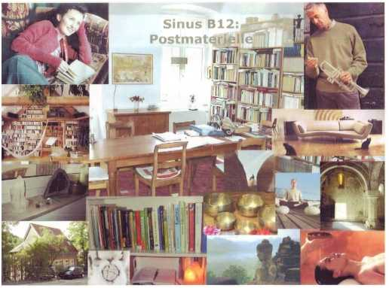
Sinus B12: Postmaterielle

Slide 34
Postmaterielle
Definition:
Das aufgeklärte Nach-68er-Milieu
Postmaterielle Werte, intellektuelle Interessen
Kritische Auseinandersetzung mit weltweiten Entwicklungen

Slide 35
Postmaterielle
Soziale Lage:
Breites Altersspektrum von Anfang 20 bis zur Generation der „jungen Alten"; häufig größere Haushalte mit Kindern
Hohe bis höchste Formalbildung (Abitur, Studium)
Qualifizierte und leitende Angestellte und Beamte, Freiberufler; Schüler und Studenten
Gehobenes Einkommensniveau, häufig größere Vermögen

Slide 36
Postmaterielle
Grundorientierung:
Selbstverwirklichung, Individualität, Freiräume für sich selbst schaffen; „Entschleunigung"
Kritische Auseinandersetzung mit technischem und ökonomischem Fortschritt, mit Neo-Liberalismus und Globalisierung
Hohes Vertrauen in die eigenen Fähigkeiten, souveräner Umgang mit beruflichen Herausforderungen; Leistung und Erfolg im Beruf, aber keine klassische Karriereorientierung
Emanzipation und Partnerschaftlichkeit in Ehe und Familie, Zurückweisung der traditionellen Rollenerwartungen

Slide 37
Postmaterielle
Lebensstil:
Umwelt- und gesundheitsbewusste Lebensführung (Wellness), Streben nach Balance zwischen Körper, Geist und Seele; Zeit-Souveränität und subtiler Genuss
Ablehnung von sinnentleertem Konsum, Verzicht auf Überflüssiges („weniger ist mehr"); selektive Mediennutzung
Selbstdefinition eher über anspruchsvolle intellektuelle und kulturelle Interessen als über Besitz und Status
Liberale Grundhaltung: Weltoffenheit, Toleranz, Multikulturalität, Denken in globalen Zusammenhängen („globale Betroffenheit")

Slide 38

Sinus BC3: Hedonisten

Slide 39
Hedonisten
Definition:
Die Spaß-orientierte moderne Unterschicht / untere Mittelschicht
Verweigerung von Konventionen und Erwartungen der Leistungsgesellschaft
Leben im Hier und Jetzt

Slide 40
Hedonisten
Soziale Lage:
Jüngere und mittlere Altersgruppen bis 50 Jahre; Schwerpunkt unter 30 Jahre
Einfache bis mittlere Formalbildung - relativ oft ohne abgeschlossene Berufsausbildung
Einfache Angestellte und Arbeiter; viele Schüler und Auszubildende
Keine erkennbaren Schwerpunkte beim Haushaltseinkommen; relativ großer Anteil von Personen ohne eigenes Einkommen

Slide 41
Hedonisten
Grundorientierung:
Suche nach Kommunikation, Fun und Action, On the road-sein; Ausbrechen aus den Zwängen des Alltags (frei sein, unabhängig sein, anders sein als die Spießer)
Gleichzeitig oft Träume von einem heilen, geordneten Leben (intakte Familie, geregeltes Einkommen, schönes Auto/Motorrad)
Oft regelrechtes Doppelleben: im Berufsalltag angepasst - in der Freizeit Eintauchen in subkulturelle Gegenwelten
Häufig auch Underdog-Bewusstsein (Loser-Gefühle); aggressive Abgrenzung nach oben („Bonzen") und nach unten (Ausländer, „Sozialschmarotzer")

Slide 42
Hedonisten
Lebensstil:
Leben im Hier und Jetzt, kaum Lebensplanung: sich treiben lassen, sehen was kommt, was sich einem bietet
Spontaner Konsumstil, unkontrollierter Umgang mit Geld; hohe Konsumneigung bei U-Elektronik, Kleidung, Musik, Multimedia
Lust auf gutes Leben, auf Luxus, Komfort und Konvenienz; aber auch die Erfahrung von Grenzen, Beschränkungen und beruflichen Wettbewerbsdruck (immer seltener Chancen auf schnelle Jobs)
Spaß an Tabuverletzungen und Provokation, Suche nach starken Reizen, demonstrative Unangepasstheit; Identifikation mit anti-bürgerlichen Gruppen/Szenen (Fankulturen, Hardrockbands, Motorradklubs)
Notes:
Konvenienz = Bequemlichkeit, Annehmlichkeit

Slide 43
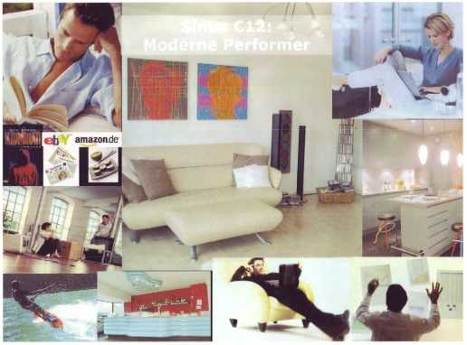
Sinus C12: Moderne Performer

Slide 44
Moderne Performer
Definition:
Die junge, unkonventionelle Leistungselite
Intensives Leben – beruflich und privat
Multi-Optionalität, Flexibilität, Multimedia-Begeisterung

Slide 45
Moderne Performer
Soziale Lage:
Jüngstes Milieu in Deutschland, Altersschwerpunkt unter 30 Jahre
Hohes Bildungsniveau; noch viele Schüler und Studenten
Unter den Berufstätigen hoher Anteil (kleinerer) Selbstständiger und Freiberufler (Start-ups), qualifizierter und leitender Angestellter
Hohes Haushaltsnettoeinkommen (gut situierte Elternhäuser); bei den Berufstätigen gehobenes eigenes Einkommen

Slide 46
Moderne Performer
Grundorientierung:
Selbstverwirklichung, Kreativität und Innovativität als oberste Ziele; grenzenloser Einsatz für „das eigene Ding"
Erfolg haben, wenn und wo sich Chancen auftun („Adaptive Achievement"); hohe Frustrationstoleranz und Ausdauer bei der Verfolgung von Zielen
Private Deregulierung: Ablehnung von Normen, Konventionen und Vorgaben; ein intensives, abwechslungsreiches Leben führen, Multi-Optionalität
Verbindung von materiellem Erfolg und lustvollem Leben; Aufhebung von traditionellen Widersprüchen wie Pflicht versus Genuss, Beruf versus Privatleben
Notes:
Achievement = Leistungsbezogen

Slide 47
Moderne Performer
Lebensstil:
Postmodernes Lebensgefühl: „anything goes"; Zugehörigkeit zur gesellschaftlichen Avantgarde, zur jungen Elite
Experimentieren mit unterschiedlichen Lebensstilen, Integrieren von Einflüssen aus anderen Kulturen und Szenen
Offenheit gegenüber Globalisierung und Deregulierung; Selbstverständnis als Teil des „global village"
Multimedia-Begeisterung, selbstverständliche Integration der neuen Medien in das berufliche und private Leben; positive Einstellung zum technologischen Fortschritt
Notes:
Anything goes = alles geht
Global village = globales Dorf

Slide 48
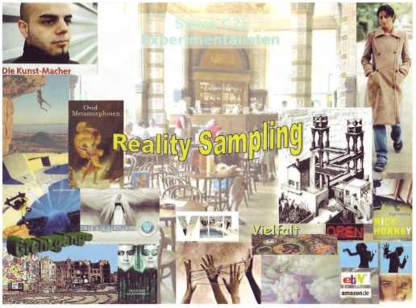
Sinus C2: Experimentalisten

Slide 49
Experimentalisten
Definition:
Die individualistische neue Bohème
Ungehinderte Spontaneität, Leben in Widersprüchen
Selbstverständnis als Lifestyle-Avantgarde
Notes:
Bohème = unkonventionelles Künstlermilieu

Slide 50
Experimentalisten
Soziale Lage:
Junges Milieu, Altersschwerpunkt unter 30 Jahre; viele Singles
Gehobene Bildungsabschlüsse; viele Auszubildende, Schüler und Studenten
Mittlere Angestellte, kleinere Selbstständige und Freiberufler; auch Arbeiter (Jobber)
Vergleichsweise hoher Anteil von Personen ohne eigenes Einkommen; Haushaltsnettoeinkommen über dem Durchschnitt (gut situierte Elternhäuser)

Slide 51
Experimentalisten
Grundorientierung:
Pragmatisch-lockere Grundhaltung, Lebens- und Experimentierfreude; Toleranz und Offenheit gegenüber unterschiedlichen Lebensformen und Kulturen
Suche nach vielfältigen Erfahrungen, Ausleben seiner Gefühle, Begabungen und Sehnsüchte
Geringschätzung von äußeren Zwängen, Rollenvorgaben und Routinen; unkonventionelle Karrieren, Patchwork-Biografien
Individualismus und ungehinderte Spontaneität als Lebenskonzept; intensives Experimentieren bis hin zu Grenzerfahrungen (Neo-Existenzialismus)

Slide 52
Experimentalisten
Lebensstil:
Ich-bezogen: möglichst ohne einschränkende Verpflichtungen seiner aktuellen Befindlichkeit folgen
Widersprüchlichkeit als Lebensform: mit unterschiedlichen Lebensstilen experimentieren, in verschiedenen Szenen, Welten und Kulturen leben
Starkes Bedürfnis nach Kommunikation und Unterhaltung; in Bewegung sein (Ausgehen, Veranstaltungen besuchen)
Non-konformistischer Lebensstil (neue Bohème), Vorliebe für stilistische Provokationen, Faible für Esoterik; Selbstverständnis als Lifestyle Avantgarde

Slide 53
a
Fotos und Texte: Dr. Hermann-Josef Beckers, Aachen
Juni 2008

